Slide 1

3.2.3
直线的一般式方程

Slide 2


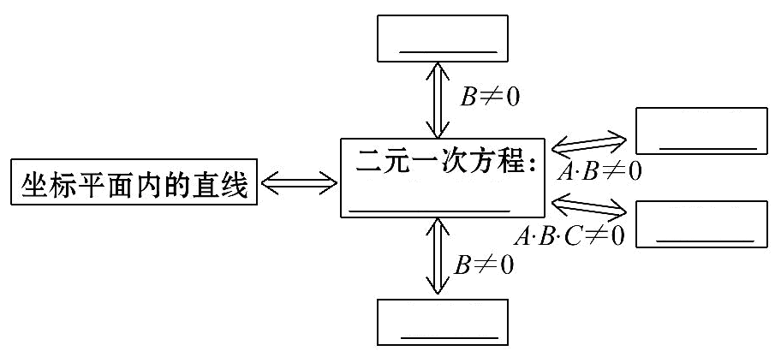
【自主预习】
1.直线与二元一次方程的关系
斜截式
两点式
Ax+By+C=0
截距式
点斜式

Slide 3
2.直线的一般式方程
形式 | __________
条件 | A,B__________
Ax+By+C=0
不同时为0

Slide 4
【即时小测】
1.与x轴平行且过点(0, 6)的直线的一般式方程
为 ( )
A.x-6=0 B.y-6=0
C.x+y=6 D.x-y=6

Slide 5
【解析】选B.与x轴平行的直线的斜率等于0, 且过点(0, 6),
由点斜式方程可得y-6=0(x-0), 即y-6=0.

Slide 6
2.过点M(1, 2)且斜率为1的直线的一般式方程
为 ( )
A.y-2=x-1 B.y=x+1
C.x-y+1=0 D.x+y-1=0

Slide 7
【解析】选C.由于直线过点M(1, 2)且斜率为1, 可得直线的点斜式方程为y-2=1×(x-1), 化为直线的一般式方程为x-y+1=0.

Slide 8
3.过点A(-1, 2)和B(-1, 7)的直线的一般式方程
为 ( )
A.x=-1 B.x+1=0
C.x=1 D.x-1=0
【解析】选B.由于A, B两点的横坐标相同, 故直线的方程为x=-1, 即该直线的一般式方程为x+1=0.

Slide 9
4.已知直线的方程为2x-y+4=0, 则该直线的斜率为________.
【解析】由直线的一般式方程2x-y+4=0化为斜截式方程为y=2x+4, 可得此直线的斜率为2.
答案:2

Slide 10
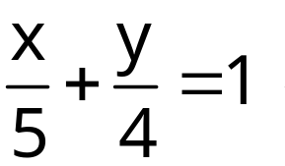
5.已知直线的方程为4x+5y-20=0, 则此直线在x, y轴
上的截距分别为________.
【解析】将直线的方程4x+5y-20=0化为截距式为
所以在x, y轴上的截距分别为5, 4.
答案:5, 4

Slide 11
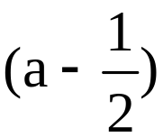
6.若直线2x+ay-1=0与 x-ay+1=0垂直, 则
a=________.

Slide 12
【解析】因为直线2x+ay-1=0与 x-ay+1=0垂直,
所以2× +a×(-a)=0,
即a²-2a+1=0, 解得a=1.
答案:1

Slide 13
【知识探究】
探究点 直线的一般式方程
1.任何直线方程都能表示为一般式吗?
提示:能.因为平面上任意一条直线都可以用一个关于x, y的二元一次方程表示.

Slide 14
2.当A, B同时为零时, 方程Ax+By+C=0表示什么?
提示:当C=0时, 方程对任意的x, y都成立, 故方程表示整个坐标平面;
当C≠0时, 方程无解, 方程不表示任何图象.
故方程Ax+By+C=0, 不一定代表直线,
只有当A, B不同时为零时, 即A²+B²≠0时才代表直线.

Slide 15
【归纳总结】
1.二元一次方程与直线的关系
二元一次方程的每一组解都可以看成平面直角坐标系
中一个点的坐标, 这个方程的全体解组成的集合, 就
是坐标满足二元一次方程的全体点的集合, 这些点的

Slide 16
集合就组成了一条直线, 二元一次方程与平面直角坐标系中的直线是一一对应的, 因此直线的一般式方程可以表示坐标平面内的任意一条直线.

Slide 17
2.直线的一般式方程的结构特征
(1)方程是关于x, y的二元一次方程.
(2)方程中等号的左侧自左向右一般按x, y, 常数的先后顺序排列.
(3)x的系数一般不为分数和负数.

Slide 18
(4)虽然一般式直线方程有三个系数, 但只需两个独立的条件即可求得直线的方程.
特别提醒:在利用直线方程的四种特殊式时, 一定要注意其适用的前提条件.

Slide 19
【知识拓展】直线方程的五种形式的对比
名称 | 方程 | 局限 | 各常数的 几何意义
点斜式 | y-y₁=k(x-x₁) | 不包括直线x=x₁ | (x₁, y₁)是直线上一个定点, k是斜率
斜截式 | y=kx+b | 不包括直线x=x₀ | k是斜率, b是y轴上的截距

Slide 20
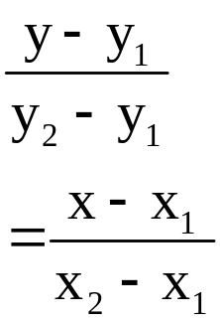
名称 | 方程 | 局限 | 各常数的 几何意义
两点式 |  | 不包括直线x=x₁和y=y₁ | (x₁, y₁), (x₂, y₂)是直线上两个定点

Slide 21
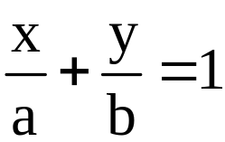


名称 | 方程 | 局限 | 各常数的 几何意义
截距式 |  | 不包括直线x=x₀, y=y₀及y=kx | a是x轴上的非零截距, b是y轴上的非零截距
一般式 | Ax+By+C=0 | A, B不同时为0 | 当B≠0时, 是斜率, 是y轴上的截距

Slide 22
类型一 直线的一般式方程与其他形式的转化
【典例】1.(2016·廊坊高一检测)若方程Ax+By+C=0表示直线, 则A, B应满足的条件为 ( )
A.A≠0 B.B≠0
C.A·B≠0 D.A²+B²≠0

Slide 23

2.根据下列条件分别写出直线的方程, 并化为一般式方程:
(1)斜率是 , 且经过点A(5, 3).
(2)斜率为4, 在y轴上的截距为-2.
(3)经过点A(-1, 5), B(2, -1)两点.
(4)在x轴, y轴上的截距分别为-3, -1.

Slide 24
【解题探究】1.典例1中直线与二元一次方程有怎样的对应关系?
提示:(1)平面上任意一条直线都可以用一个关于x, y的二元一次方程表示.
(2)关于x, y的二元一次方程Ax+By+C=0(A, B不同时为零), 它都表示一条直线.

Slide 25
2.典例2中根据条件应分别写出什么形式的方程?
提示:(1)中为点斜式, (2)中为斜截式, (3)中为两点式, (4)中为截距式.

Slide 26
【解析】1.选D.因为A, B不同时为0, 所以A²+B²≠0.
2.(1)由直线方程的点斜式得y-3= (x-5),
即 x-y-5 +3=0.

Slide 27
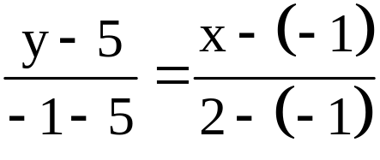
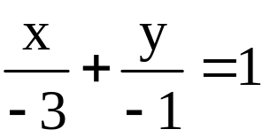
(2)由斜截式得直线方程为y=4x-2, 即4x-y-2=0.
(3)由两点式得 , 即2x+y-3=0.
(4)由截距式得直线方程为 , 即x+3y+3=0.

Slide 28
【延伸探究】若典例1中直线方程为Ax+By+C=0, 且A, B不同时为0, 则满足下列各位置特征时, 写出A, B, C应满足的关系.
(1)直线过原点.
(2)直线垂直于x轴.
(3)直线垂直于y轴.

Slide 29
【解析】(1)直线过原点, 则C=0.
(2)直线垂直于x轴, 则A≠0且B=0.
(3)直线垂直于y轴, 则B≠0且A=0.

Slide 30
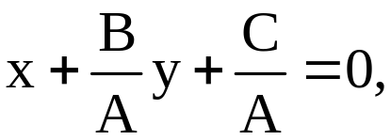


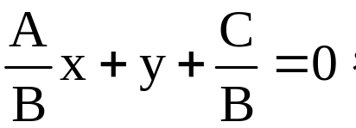


【方法技巧】求直线的一般式方程的策略
(1)当A≠0时, 方程可化为 只需求 ,
的值;若B≠0, 则方程化为 只需确
定 , 的值.因此, 只要给出两个条件, 就可以求
出直线方程.

Slide 31
(2)在求直线方程时, 设一般式方程有时并不简单, 常用的还是根据给定条件选用四种特殊形式之一求方程, 然后可以转化为一般式.

Slide 32
【变式训练】(2016·赤峰高一检测)经过点A(2, 1), 在x轴上截距为-2的直线方程是 ( )
A.x=-2 B.x-4y+2=0
C.4x+y+2=0 D.x-4y-2=0

Slide 33

【解析】选B.将点A(2, 1)及B(-2, 0)代入检验知选B;
也可设直线方程为y-1=k(x-2), 将B(-2, 0)的坐标代
入,
得k= , 从而得x-4y+2=0.

Slide 34
类型二 由含参数的一般式求参数的值或取值范围
【典例】1.(2016·昆明高一检测)若方程(a²+5a+6)x
+(a²+2a)y+1=0表示一条直线, 则实数a满足________.

Slide 35
2.设直线l的方程为(a-1)x+y-2-a=0(a∈R).若直线l不过第三象限, 则a的取值范围为________.
3.(2016·绵阳高一检测)已知直线l:5ax-5y-a+3=0.
(1)求证:不论a为何值, 直线l总经过第一象限.
(2)为使直线经过第一、三、四象限, 求a的取值范围.

Slide 36
【解题探究】1.典例1中方程Ax+By+C=0表示直线时, A, B, C应满足什么条件?
提示:A, B不同时为0, C为任意实数.

Slide 37
2.典例2中直线l不过第三象限, 应具备哪些条件?
提示:该直线的斜率小于等于零, 且直线在y轴上的截距大于或等于零.

Slide 38
3.典例3(1)中的直线过哪个定点?(2)中要使直线经过第一、三、四象限, 该直线的截距应满足什么要求?

Slide 39
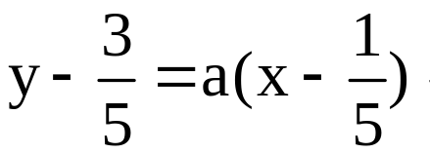
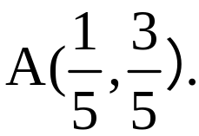
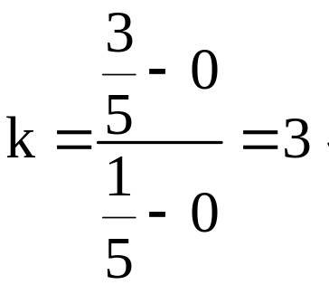
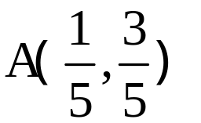
提示:(1)将直线l的方程整理为 可得直线l
过定点
(2)由于过定点 直线OA的斜率为
要使l经过第一、三、四象限, 需它在y轴上的截距小
于零即可.

Slide 40
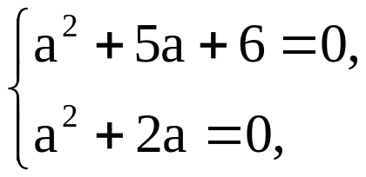
【解析】1.由 解得a=-2, 因为方程表示一条直线, 所以a≠-2.
答案:a≠-2

Slide 41
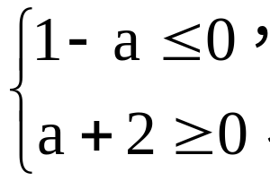
2.把直线l化成斜截式, 得y=(1-a)x+a+2, 因为直线l不
过第三象限, 故该直线的斜率小于等于零, 且直线在y
轴上的截距大于等于零.即 解得a≥1.所以a
的取值范围为[1, +∞).
答案:[1, +∞)

Slide 42
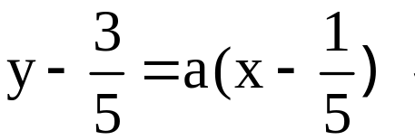
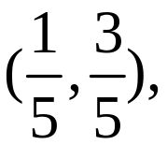
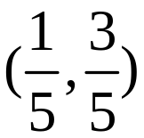
3.(1)方法一:将直线l的方程整理为
所以l的斜率为a, 且过定点A 而点A 在第
一象限, 故不论a为何值, 直线l恒过第一象限.

Slide 43
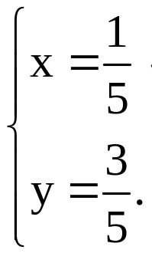
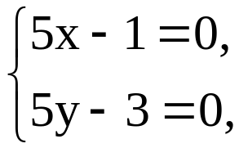
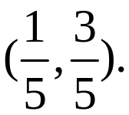
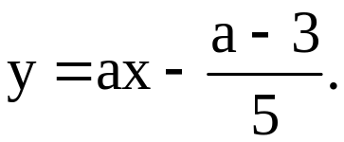
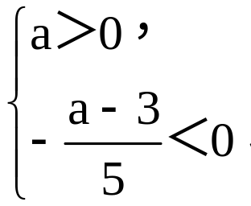
方法二:直线l的方程可化为(5x-1)a-(5y-3)=0.由于上
式对任意的a总成立, 必有 则有 即l过
定点A 以下同方法一.
(2)将方程化为斜截式方程: 要使l经过第一,
三, 四象限, 则 即a>3.

Slide 44
【延伸探究】
1.典例2中若将方程改为“x+(a-1)y-2-a=0(a∈R)”, 其他条件不变, 又如何求解?

Slide 45
【解析】(1)当a-1=0, 即a=1时, 此时直线为x=3, 该直线不过第三象限, 符合.

Slide 46
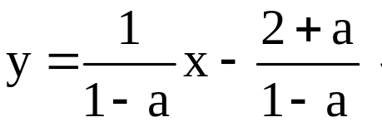
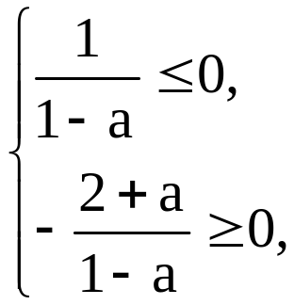
(2)当a-1≠0, 即a≠1时, 直线化为斜截式方程为
因为直线l不过第三象限, 故该直线的
斜率小于等于零, 且直线在y轴上的截距大于等于零.
即 解得a>1.由(1)(2)可知a≥1.
答案:[1, +∞)

Slide 47
2.若典例2中的方程不变, 当a取何值时, 直线不过第二象限?

Slide 48
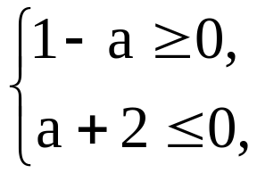
【解析】把直线l化成斜截式, 得y=(1-a)x+a+2, 因为
直线l不过第二象限, 故该直线的斜率大于等于零, 且
直线在y轴上的截距小于等于零.即 解得
a≤-2.所以a的取值范围为(-∞, -2].
答案:(-∞, -2]

Slide 49
【方法技巧】直线恒过定点的求解策略
(1)将方程化为点斜式, 求得定点的坐标.
(2)将方程变形, 把x, y作为参数的系数, 因为此式子对任意的参数的值都成立, 故需系数为零, 解方程组可得x, y的值, 即为直线过的定点.

Slide 50
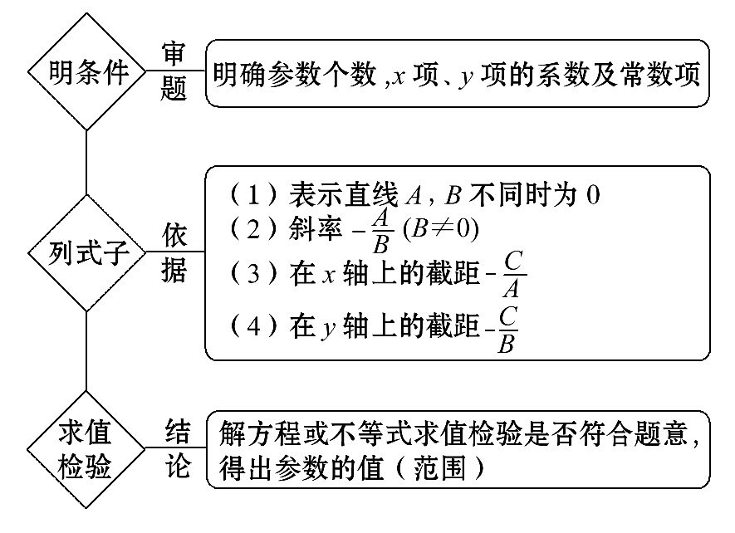
【拓展延伸】已知含参的直线的一般式方程求参数的值或取值范围的步骤

Slide 51
【补偿训练】1.无论k为何值时, 直线kx-y+2+2k=0恒过定点________.
【解题指南】可以利用点斜式, 也可转化为恒成立问题.

Slide 52
【解析】方法一:直线kx-y+2+2k=0可变为y-2=k(x+2), 此为直线的点斜式方程, 即直线的斜率为k, 恒过定点(-2, 2).

Slide 53
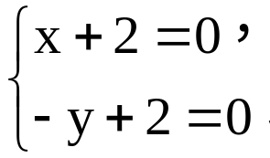
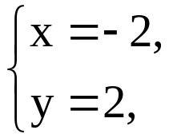
方法二:直线kx-y+2+2k=0可变为k(x+2)-y+2=0, 由于
上式对任意的k都成立, 必有
解得 即直线过定点(-2, 2).
答案:(-2, 2)

Slide 54
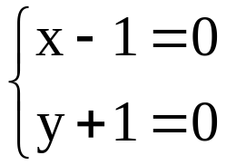
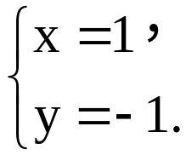
【延伸探究】
1.若将方程改为“x-ky-1-k=0”, 又如何求解?
【解析】直线x-ky-1-k=0可变为x-k(y+1)-1=0, 由于
上式对任意的k都成立, 必有 解得
故该直线恒过定点(1, -1).

Slide 55
2.不论k为何值时, 直线kx-y+2+2k=0总经过第二象限吗?
【解题指南】可以利用点斜式, 也可转化为恒成立问题.

Slide 56
【解析】方法一:将直线kx-y+2+2k=0变为y-2=k(x+2), 此为直线的点斜式方程, 即直线的斜率为k, 恒过定点(-2, 2), 由于点(-2, 2)在第二象限, 故直线总过第二象限.

Slide 57

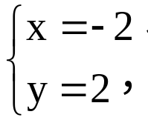
方法二:直线kx-y+2+2k=0可变为k(x+2)-y+2=0, 由于
上式对任意的k都成立, 必有 解得
即直线过定点(-2, 2), 由于点(-2, 2)在第二象限,
故直线总过第二象限.

Slide 58
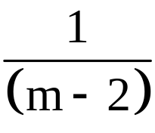
2.若直线(m+1)x+(m²-m-2)y=m+1在y轴上的截距等于1, 求实数m的值.
【解析】直线(m+1)x+(m²-m-2)y=m+1的方程可化为(m+1)x+(m+1)(m-2)y=m+1,
由题意知m+1≠0, (m-2)y=1,
由题意得 =1, 所以m=3.

Slide 59
类型三 一般形式下直线的平行与垂直问题
【典例】1.(1)过点A(2, 2)且与直线3x+4y-20=0平行的直线方程为____________.
(2)过点A(2, 2)且与直线3x+4y-20=0垂直的直线方程为__________.

Slide 60
2.(2016·忻州高一检测)已知两直线l₁:x+my+6=0,
l₂:(m-2)x+3y+2m=0, 当m为何值时, 直线l₁∥l₂?l₁⊥l₂?

Slide 61
【解题探究】1.典例1中若两直线平行, 则两直线的斜率有何关系?若垂直呢?
提示:两直线平行, 若斜率存在, 则相等;两直线垂直, 若斜率存在, 则它们的乘积为-1.同时注意与已知直线平行或垂直的直线的设法.

Slide 62
2.典例2中如何解决含有参数的直线方程问题?
提示:解决时一定要注意考虑直线的斜率存在与不存在的两种情况.

Slide 63
【解析】1.(1)设与直线3x+4y-20=0平行的直线方程为3x+4y+c=0.
过点A(2, 2), 所以3×2+4×2+c=0,
即c=-14, 直线方程为3x+4y-14=0;

Slide 64
(2)设与直线3x+4y-20=0垂直的直线方程为4x-3y+m=0, 过点A(2, 2), 所以4×2-3×2+m=0,
即m=-2, 直线方程为4x-3y-2=0.
答案:(1)3x+4y-14=0 (2)4x-3y-2=0

Slide 65
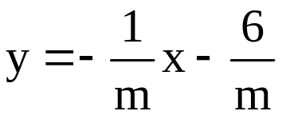
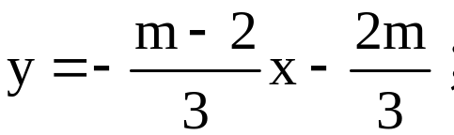
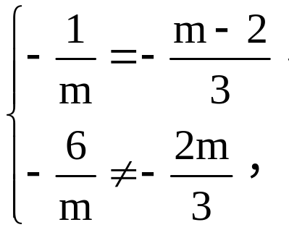
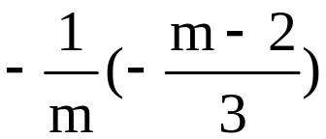

2.方法一:当m=0时, l₁:x+6=0, l₂:2x-3y=0, 两直线既不平行也不垂直;
当m≠0时, l₁: l₂:
若l₁∥l₂, 则 解得m=-1;
若l₁⊥l₂, 则 =-1, 即m= .

Slide 66
方法二:l₁∥l₂等价于1×3-m(m-2)=0且1×(2m)-6(m-2)≠0, 解得m=-1;
l₁⊥l₂等价于1·(m-2)+3m=0, 解得m= .

Slide 67
【方法技巧】
1.利用一般式解决直线平行与垂直问题的策略
已知直线l₁:A₁x+B₁y+C₁=0, l₂:A₂x+B₂y+C₂=0.
(1)l₁∥l₂⇔A₁B₂-A₂B₁=0且B₁C₂-B₂C₁≠0或A₁C₂-A₂C₁≠0.
(2)l₁⊥l₂⇔A₁A₂+B₁B₂=0.

Slide 68
2.过一点与已知直线平行(垂直)的直线方程的求法
(1)由已知直线求出斜率, 再利用平行(垂直)的直线斜率之间的关系确定所求直线的斜率, 由点斜式写方程.

Slide 69
(2)可利用如下待定系数法:与直线Ax+By+C=0平行的直线方程可设为Ax+By+C₁=0, 再由直线所过的点确定C₁;与直线Ax+By+C=0垂直的直线方程可设为Bx-Ay+C₂=0, 再由直线所过的点确定C₂.
特别提醒:解决与垂直有关的问题时要特别注意直线斜率是否存在的情况.

Slide 70
【变式训练】若直线(3a+2)x+(1-4a)y+8=0和(5a-2)x+(a+4)y-7=0互相垂直, 则a的值为________.
【解题指南】利用直线方程的一般式, 若两直线垂直, 则有l₁⊥l₂⇔A₁A₂+B₁B₂=0.求解即可.

Slide 71
【解析】由题意可得, (3a+2)(5a-2)+(1-4a)(a+4)=0, 解得a=0或a=1.
答案:0或1

Slide 72
【补偿训练】1.(2016·佛山高一检测)求与直线l:2x+y-10=0垂直, 且过(2, 1)的直线方程.
【解析】设与直线l:2x+y-10=0垂直的直线方程为x-2y+m=0, 又直线过点(2, 1), 则有2-2×1+m=0, 解得m=0.则所求的直线方程为x-2y=0.

Slide 73
2.求过点(0, 2)且分别满足下列条件的直线l的方程.
(1)直线l与直线3x-4y+1=0平行.
(2)直线l与直线5x+3y-6=0垂直.

Slide 74

【解析】(1)因为直线l与直线3x-4y+1=0平行,
所以直线l的斜率为 ,
所以直线l的方程为y= x+2, 即3x-4y+8=0.

Slide 75
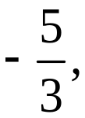

(2)直线l与直线5x+3y-6=0垂直, 且直线5x+3y-6=0的
斜率为 所以直线l的斜率为 ,
所以直线l的方程为y= x+2即3x-5y+10=0.

Slide 76

自我纠错 根据直线的一般式方程求参数
【典例】若方程(m+1)x+(m²-1)y+m=0表示的直线的倾
斜角为直角, 则m= .

Slide 77
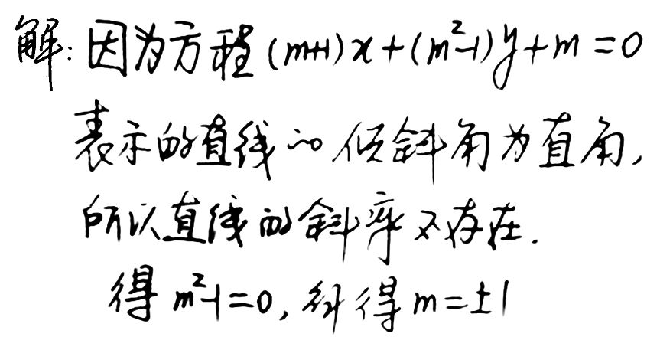
【失误案例】

Slide 78
分析解题过程, 找出错误之处, 并写出正确答案.
提示:错误的根本原因是忽视了二元一次方程表示直线的条件是变量的系数不同时为0而导致增解.正确解答过程如下:

Slide 79
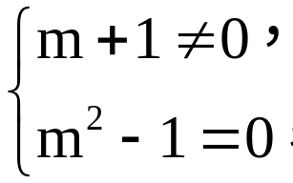
【解析】因为方程(m+1)x+(m²-1)y+m=0表示的直线的
倾斜角为直角, 则 解得m=1.
答案:1

Slide 80


